Slide 1
2022-01-12 chapter1 ~ 2.3
계인혜
Notes:
발표 시작하도록 하겠습니다.

Slide 2
Contents
Chapter 1
Introduction
1.1a Timing arc
1.1b Unate : Timing arc
1.1c Unateness of Complex circuit : Timing arc
1.2 LIB File syntax for Complex Circuit : Timing sense
Chapter 2
2.1 Timing Paths
2.2 Time Borrowing
2.3a Basic concept of Setup-Hold
2.3b Basic concept of Setup-Hold Violation
2.3c Examples : Setup-Hold Time / Violation
Notes:
목차는 다음과 같습니다.

Slide 3
Introduction
Reasons for performing timing analysis
Timing Constraints
Operating Environment
Component Selection
Types of Timing Analysis
STA, DTA
Notes:
Timing analysis를 하는 이유에는 다음과 같은 것들이 있습니다.
첫째, 주어진 회로가 Timing constraint를 충족하는지 검증하기 위함입니다. 통상적으로 design constraint라 함은 timing, power, area 이 세가지를 의미합니다. 이중 특히 timing은 칩이 의도한대로 작동하기 위해서 반드시 필요한 것으로 칩을 디자인 하는데에 있어서 빼놓을 수 없는 부분입니다.
둘째, 명시된 환경 하에서 회로가 제대로 디자인 되었는지 그리고 올바르게 기능을 수행하는지 확인하기 위함입니다.
셋째, timing analysis를 수행할 컴퓨터에 어떤 부품을 넣을지 결정하기 위함입니다. 메모리 디바이스로 예를 들어보겠습니다. 만약 너무 느린 것을 사용한다면 성능이 저하될 것입니다. 한편 또 너무 빠른 것을 사용하면 성능은 좋지만 비용적인 측면에서 문제가 발생할 수 있습니다. 따라서 Timing analysis는 다음과 같은 것들을 고려해 timing constraint를 충족하는지 판단하기 위한 방법론 중 하나입니다.
다음은 Timing analysis의 종류인데 관련 내용은 챕터 2.1에서 자세히 다루도록 하겠습니다.

Slide 4
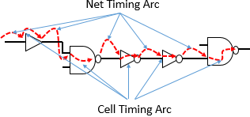
1.1a Timing Arc
What we are interested in timing analysis.
How and when will we get the output after applying a certain input?
Is there any constraint and if yes, then what are those and on what pin?
Timing arc : An abstract notion of a timing dependence between the signals at any two related pins of a standard cell.
It has a start-point and end-point.
It can be divided into Net / Cell arc.
Notes:
복잡한 회로는 input/output의 개수가 많으므로 그들을 조합한 경우의 수도 많아집니다.
일반적으로 핀 사이의 dependency를 확인할 때는 내부에서 무슨 일이 일어나는지보다 다음과 같은 것들을 중요시합니다.
특정한 인풋에 대해 결과값을 어떻게 그리고 언제 얻을 수 있는가?
그리고 제약 조건이 있다면 어떤 것인지 그리고 그것은 어느 핀에 적용되는가?
이 궁금증을 해결하기 위해 도입된 개념이 바로 Timing arc입니다.
Timing arc는 두 핀 사이의 timing dependence를 나타내기 위한 것으로 start point와 endpoint를 갖습니다.
이때 start point는 input, output, inout 핀, end point는 output, inout 핀이 될 수 있습니다.
또한 Timing arc는 net와 cell arc로 다시 나눠집니다. 이때, Net arc는 어떤 셀의 output으로부터 다음 셀의 input으로 가는 것을 Cell arc는 input에서 게이트의 output으로 가는 것을 의미합니다. 아래 그림에서 이를 확인해보실 수 있습니다.
Net timing arc라고 표시된 화살표는 어떤 셀의 output에서 시작해 그 다음 셀의 input으로 가는 것을 볼 수 있으며, cell timing arc는 input에서 출발하여 그 게이트의 output으로 가는 것을 확인할 수 있습니다. (그림 설명)

Slide 5
1.1b Unate : Timing Arc
Unateness : How Input pin is logically connected with output pin?
Positive Unate
Rising Input : Rising Output OR No change in Output.
Falling Input : Falling Output OR No change in Output.
E.g. : BUF, AND, OR
Negative Unate
Rising Input : Falling Output OR No change in Output.
Falling Input : Rising Output OR No change in Output.
E.g. : INV, NAND, NOR
Non Unate
Output pin is not dependent on single input pin.
E.g. : XOR, XNOR
Notes:
앞에서 살펴본 Timing arc를 이용하면 unate를 결정할 수 있습니다.
Unate란 Input pin이 output pin과 논리적으로 어떻게 연결되었는지를 판단할 때 사용하는 것으로 이는 다시 3가지로 나눠집니다.
먼저 Positive unate입니다. Rising input에 대해 output 역시 Rising하거나 또는 이전의 값을 유지하며, Falling input에 대해 output 역시 Falling하거나 또는 이전의 값을 유지합니다.
다음은 Negative unate입니다. 앞서 살펴봤던 Positive unate와는 반대로 input과 output의 변화가 일어납니다. 즉, input이 Rising 할 때 output은 Falling하거나 현상을 유지하며 input이 falling 할 때 output은 rising하거나 이전 값을 유지합니다.
마지막은 Non unate로 output이 두개 이상의 input에 의존하는 경우가 이에 해당합니다.

Slide 6
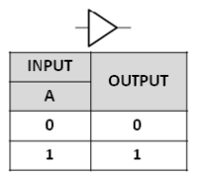
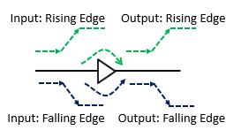
1.1c Unateness of Complex Circuit : Timing Arc
Methods to determine the Unateness
Truth table Method
Notes:
다음으로 Unateness를 판단하는 방법들에 대해 살펴보도록 하겠습니다. 먼저 Truth table을 사용하는 방법입니다.
버퍼의 Truth table을 보시면 Input이 Rising할 때 output 역시 Rising 하며 Input 이 falling할 때 output역시 falling하는 것을 보실 수 있습니다.
따라서 Unateness의 정의에 따라 버퍼는 positive unate임을 알 수 있습니다.

Slide 7
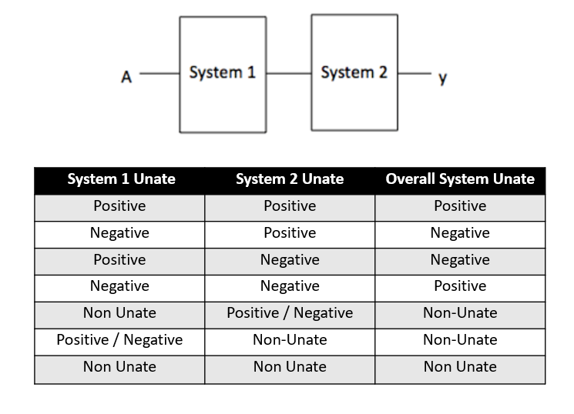
1.1c Unateness of Complex Circuit : Timing Arc
Methods to determine the Unateness
Circuit Method
Notes:
앞서 살펴본 truth table을 사용한 방법은 시간도 오래 걸리고 변수가 많아질수록 확인해야 하는 경우의 수도 급격히 증가합니다.
이를 보완하여 조금 더 간단하게 unate를 판단할 수 있는 방법이 바로 Circuit method입니다.
A와 Y사이에는 두 시스템이 존재하고 이때 둘 사이의의 unate를 판단하고자 합니다.
아래 표에서 각 시스템의 unate를 알고있는 경우 전체 시스템의 unate는 어떻게 되는지를 확인할 수 있습니다.
두 시스템의 unate가 non unate가 아닌 positive, negative로만 구성된 경우
전체 시스템의 unate는 두 수의 곱셈 시 나타나는 부호와 비슷한 방식으로 판단 가능합니다.
예를 들어 System1이 positive, System2가 negative인 경우 전체 시스템은 negative를,
또한 System1이 negative, System2가 negative인 경우 전체 시스템은 positive unate입니다.
만약 두 시스템 중 하나라도 Non unate라면 전체 시스템은 다른 시스템의 unate와 관계없이 항상 non unate가 됩니다.

Slide 8
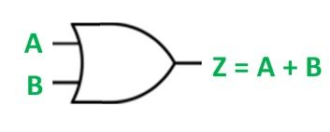
1.1c Unateness of Complex Circuit : Timing Arc
Methods to determine the Unateness
Function Method
Positive unate : In SOP representation, x’ doesn’t appear.
Negative unate : In SOP representation, x doesn’t appear.
Non-unate : In SOP representation, both x and x’ appear.
Z is positive unate with respect to A.
Notes:
Design없이 Boolean equation만 있는 경우에도 unateness를 판단할 수 있습니다. 바로 function method입니다. 간단한 예시를 통해 살펴보도록 하겠습니다.
가져온 그림은 OR 게이트로, SOP식은 Z = A + B이며 보시다시피 식에서는 A’ term을 찾을 수 없습니다.
이를 통해 output Z는 input A에 대해 positive unate임을 확인할 수 있습니다.

Slide 9
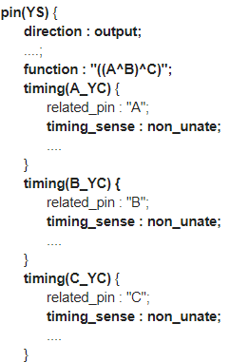
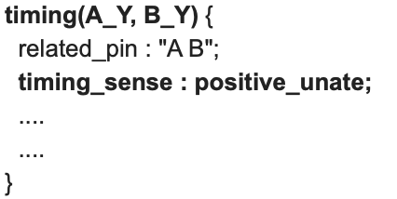
1.2b LIB File syntax for Complex Circuit : Timing Sense
Notes:
다음으로 다양한 회로에 대한 LIB 파일 timing sense syntax를 살펴보고 챕터 1 마치도록 하겠습니다.
먼저 timing sense 관련 lib파일 작성법에 대해 간단히 살펴보고 예시를 통해 다양한 디자인에 적용해보도록 하겠습니다.(엔터)
Timing_sense란 두 핀 사이의 unate를 나타냅니다.(엔터 두번)
Timing 괄호 안에는 timing arc의 이름을 넣어줍니다. (엔터 두번)
또한 timing관련 모든 파라미터 값이 같은 경우 timing arc를 하나로 합쳐서 다음과 같이 정의할 수 있습니다.

Slide 10
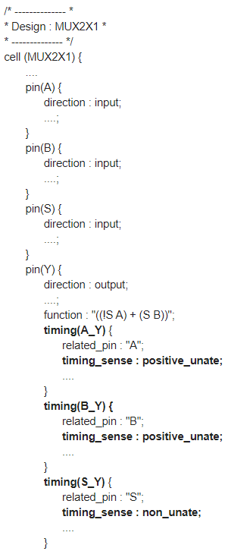
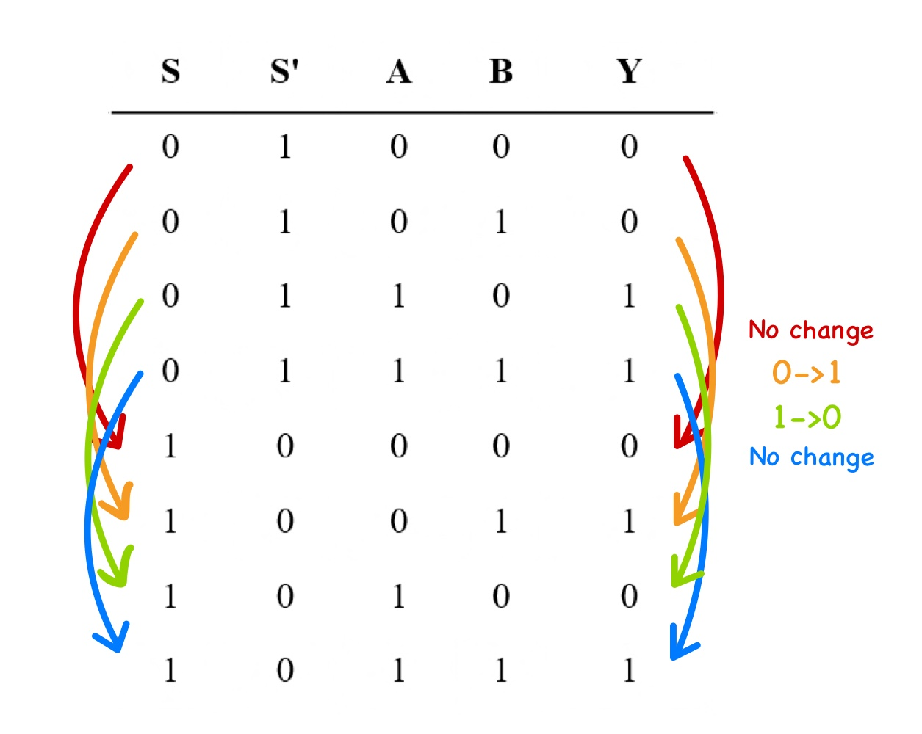

1.2b LIB File syntax for Complex Circuit : Timing Sense
For Multiple Input and Single Output
2$×$1 MUX : 2 Input, 1 Select and 1 Output Pin : Y = (S’ ∙A)+(S ∙B)
Truth table Method
Notes:
다음으로 다양한 회로에 대한 LIB 파일 timing sense syntax를 살펴보고 챕터 1 마치도록 하겠습니다.
Input 2개, select 1개 그리고 output 1개로 구성되어 있는 2*1 MUX에 대해, select s와 output y 사이의 unate를 판단해 보겠습니다.
오른쪽 진리표를 보시면 input s가 rising할 때 output y는 변화가없거나/rising하거나/또는 falling하는 것을 확인하실 수 있습니다.(엔터)
따라서 s와 y의 timing sense는 non-unate이며, 이를 lib 파일에서도 확인하실 수 있습니다.

Slide 11
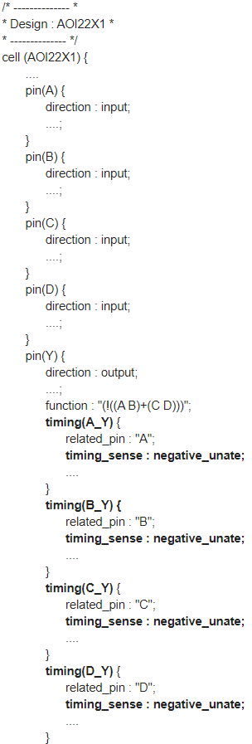
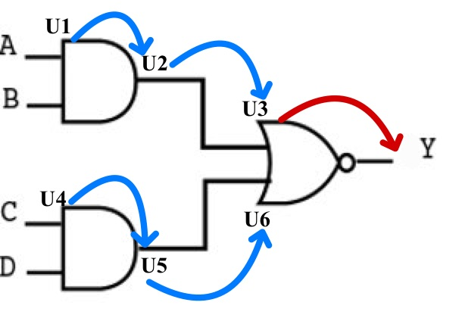
1.2b LIB File syntax for Complex Circuit : Timing Sense
For Multiple Input and Single Output
AOI gate : 4 Input and 1 Output : Y = ((A∙B)+(C ∙D))’
Circuit Method
Wire/net
Wire/net
Notes:
이어서 circuit method를 이용하여 aoi게이트의 input a와 output y 사이의 timing sense를 구해보도록 하겠습니다.
Net timing arc는 항상 positive unate로 가정하고, AND 게이트는 positive unate이고 NOR 게이트는 negative unate임을 고려했을 때, (엔터)
왼쪽 표와 lib 파일에서 알 수 있듯 A와 Y 사이의 timing sense는 negative unate입니다.

Slide 12
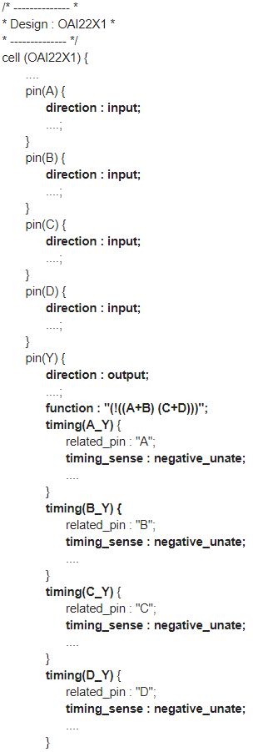
1.2b LIB File syntax for Complex Circuit : Timing Sense
For Multiple Input and Single Output
OAI gate : 4 Input and 1 Output : Y = ((A+B)∙(C+D))’
Function Method
Positive unate : In SOP representation, x’ doesn’t appear.
Negative unate : In SOP representation, x doesn’t appear.
Non-unate : In SOP representation, both x and x’ appear.
Y = ((A+B)∙(C+D))’
= A’∙B’ + C’∙D’
Notes:
다음은 function method를 사용하여 OAI 게이트의 input a와 output y 사이의 timing sense를 구해보도록 하겠습니다.
(식을 가리키며) OAI게이트의 식은 다음과 같고, 이를 SOP form으로 나타내면 아래와 같습니다,
변환한 식에서 a는 등장하지 않고 a’만 나오는 것으로 보아(엔터) input a와 output y사이의 timing sense는 negative unate임을 확인할 수 있습니다.

Slide 13
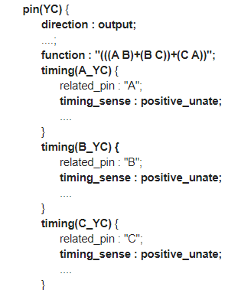
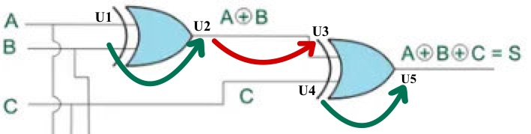
1.2b LIB File syntax for Complex Circuit : Timing Sense
For Multiple Input and Multiple Output
Full Adder : YC = ((A∙B)+(B∙C))+(C∙A)), YS = (A^B)^C
Circuit Method
Notes:
앞선 예시에서 세가지 방법을 사용하여 timing sense를 판단하는 것을 모두 보여드렸기에
다음 예시는 시간관계상 생략하도록 하겠습니다.

Slide 14
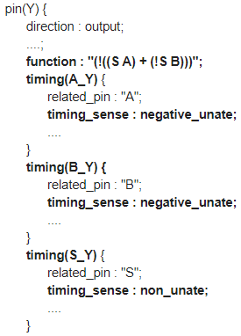

1.2b LIB File syntax for Complex Circuit : Timing Sense
For Multiple Input and Single Output
2$×$1 MUX : 2 Input, 1 Select and 1 Output Pin(Other configuration) : Y = ((S ∙A)+(S’ ∙B))’
Function Method
Positive unate : In SOP representation, x’ doesn’t appear.
Negative unate : In SOP representation, x doesn’t appear.
Non-unate : In SOP representation, both x and x’ appear.
Y = ((S ∙A)+(S’ ∙B))’
= (S’+A)∙(S+B’)
= S∙S’ + S’∙B’+A∙S+A∙B’
= S’∙B’+A∙S+A∙B’(SOP form)
Notes:
시간관계상 생략

Slide 15
2.1 Timing Paths
STA(Static Timing Analysis) vs. DTA(Dynamic Timing Analysis)
Characteristics of STA
It performs timing analysis on all possible paths. (real/false paths)
It’s efficient only for fully synchronous designs.
All paths that are constrained by the clock should be constrained.
STA | DTA
Can report false errors | Doesn’t report false errors
Less accurate | More accurate
Doesn’t check logic operations | Checks the functionality of circuits
Fast | Slow
More thorough | Less thorough
Fast => Because STA doesn’t need to simulate multiple test vectors.
Thorough => Because it checks the worst-case timing for all possible logic conditions.
Notes:
챕터2는 STA와 DTA를 비교하면서 시작해보도록 하겠습니다.
STA를 기준으로 다음 표를 살펴보면, STA는 false error를 report할 수 있다는 점에서 DTA보다 정확도가 떨어집니다.
또한 STA는 모든 path에 대해 worst case에서 timing violation이 일어나는지의 여부를 검사하는 것으로, worst possible delay는 고려하지만 logic에 대해서는 검증하지 않는다는 특징을 가집니다.
(엔터) STA는 DTA보다 수행 속도가 빠른데 이는 다수의 test vector를 시뮬레이션 할 필요가 없기 때문입니다.
(엔터)(엔터) 더하여 STA는 가능한 모든 logic condition에 대해 worst case timing을 계산하기 때문에 DTA보다 상대적으로 철저한 분석을 할 수 있습니다.
다음으로 STA의 특징에 대해 몇가지 설명드리도록 하겠습니다.
STA는 real, false path를 가리지 않고 모든 가능한 path에 대해 timing analysis를 수행합니다. False path에 대해서는 이후에 다시 설명드리도록 하겠습니다.
또한, STA는 synchronous design에서만 효율적으로 작동하며 이 과정에서 클럭의 영향을 받는 path 들은 모두 제약 조건을 필요로한다는 특징을 갖습니다.

Slide 16
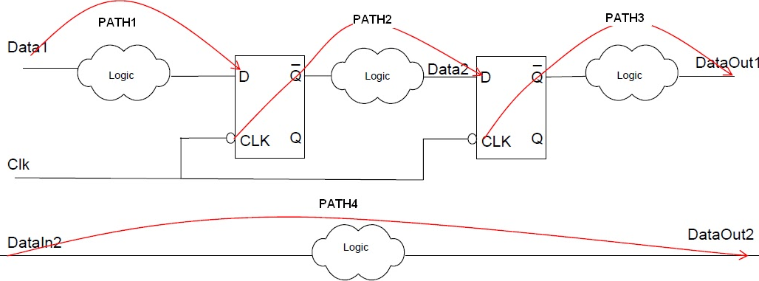
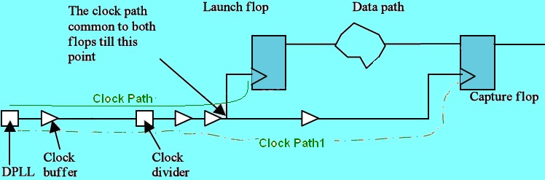
2.1 Timing Paths
Types of Paths for Timing analysis
Data Path
Clock Path
Notes:
다음으로 Timing Path입니다. 각각의 Timing path는 start point와 end point를 가지며 이때 startpoint와 endpoint는 어떤 path인지에 따라 달라집니다.
지금부터 다양한 Path에 대한 정의와 각각의 startpoint 그리고 endpoint에 대해 간단한 설명을 드리도록 하겠습니다.
첫번째로 살펴볼 것은 data path입니다. Data path의 startpoint는 디자인의 input port 또는 FF/latch/Memory의 클럭 핀이며 endpoint는 output port 또는 FF/latch/Memory의 입력 핀입니다.
다음 그림에서 PATH1은 startpoint를 input port로, endpoint를 FF의 input인 D로 갖는 Data path입니다.
두번째 path는 clock path로 startpoint는 input port 또는 input pin이며, endpoint는 sequential element의 클럭 핀입니다. 이때 Clock path의 startpoint와 endpoint 사이에는 버퍼나 인버터 등이 들어갈 수 있습니다. 다음 그림에서 clock path와 clock path1은 startpoint를 input port로, endpoint를 각 FF의 클락 핀으로 갖는 것을 확인할 수 있습니다.

Slide 17
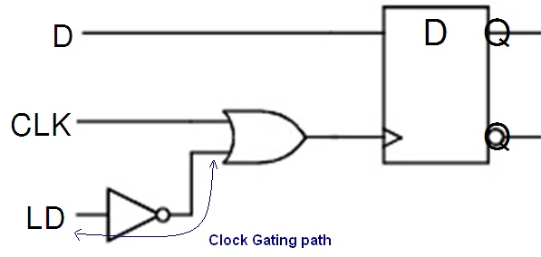
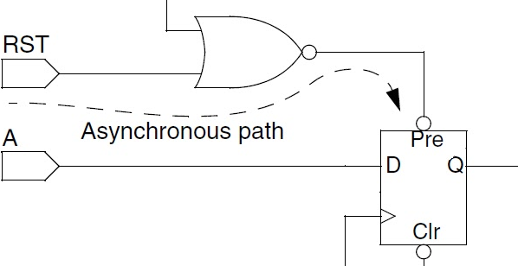
2.1 Timing Paths
Types of Paths for Timing analysis (cont.)
Clock Gating Path
Asynchronous Path
Notes:
세번째 살펴볼 path는 clock gating path로 startpoint는 디자인의 input port, endpoint는 clock gating의 input port입니다. 이 path는 어떤 클락에도 속하지 않지만, 클락 신호를 사용한다는 특징이 있습니다. 다음 그림에서 볼 수 있듯이 clock gating path는 LD라는 input port에서 시작해 클락 신호를 게이트의 input으로 사용하는 것을 확인할 수 있습니다.
네번째 path는 asynchronous path이며 말 그대로 회로의 나머지 부분과 동기화 되어 있지 않으며 클럭 엣지와 독립적이다라는 특징을 갖습니다. 리셋은 클럭과 독립적으로 작동하며 회로의 나머지 부분과 동기화 되어있지 않다는 점에서 이를 asynchronous path라고 할 수 있습니다.

Slide 18
2.1 Timing Paths
Other types of Paths for Timing analysis (cont.)
Critical Path
The path which creates Longest delay.
False path
Physically exist in the design but those are logically / functionally incorrect path.
Single cycle Path
The path that is designed to take only one clock cycle for the data to propagate.
Multicycle Path
The path that is designed to take more than one clock cycle for the data to propagate.
Longest Path (Worst Path / Max Path)
The path that takes longest time
Shortest Path (Best Path / Min Path)
The path that takes the shortest time
Notes:
이외에도 다양한 종류의 path들이 존재합니다.
먼저 critical path란 가장 긴 delay를 갖는 path라고 할 수 있습니다. 또한, timing critical path란 timing에 관련한 여러 제약 조건들을 만족하지 못하는 즉, negative slack을 갖는 경로가 됩니다. 이때 이 path가 false path이거나 multicycle path 라면 이는 분석에서 제외됩니다. 정리하자면, critical path란 제약 조건에서 가장 많이 벗어난 path이며, 만약 모든 path가 조건을 만족했다면, 가장 조건과 일치하지 않는 path를 뜻합니다.
다음은 False path로 디자인 상에 물리적으로는 존재하지만 논리적으로 옳지 않은 path를 뜻합니다. 특별한 일이 없는 한 이 경로는 사용되지 않으므로 runtime을 줄이고 분석 결과를 향상시키기 위해 최적화 또는 timing analysis에서 제외됩니다.
이어서 single cycle path는 data propagation에 딱 한번의 clock cycle이 필요한 path이며, multi cycle path는 data propagation에 2번 이상의 clock cycle을 필요로 하는 path를 뜻합니다.
다음 Longest path는 말그대로 가장 오랜 시간이 걸리는 경로를 의미하며, worst path 또는 Max path라고도 불립니다.
비슷한 맥락으로 shortest path는 가장 시간이 적게 걸리는 경로를 뜻하며, best path 또는 min path 라고 부르기도 합니다.

Slide 19
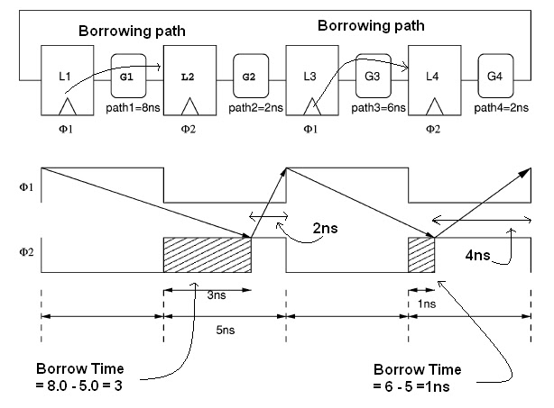
2.2 Time Borrowing
Launching & capturing latches use the same phase of the same clock.
Time borrowing typically only affects setup slack calculation since it slows the data arrival times.
Time borrowing can be multistage.
Maximum Borrow Time : (Clock pulse width) – (Setup time of the Latch)
Negative Borrow Time : (Arrival time) – (Clock edge) < 0, No borrowing.
Notes:
잘 아시겠지만 edge-triggered ff은 clock edge에서 상태를 바꾸는 반면, 래치는 클락 핀이 enable 되었을 때 상태를 바꿉니다.
따라서 false path 혹은 multicycle path가 아니라면 edge-triggered ff를 사용하는 path의 delay는 클락의 한 주기를 넘어설 수 없습니다.
그러나 래치를 사용하는 경우에는 path의 delay가 클락 사이클보다 크더라도 정상 작동이 가능합니다. 바로 다음 단계의 짧은 경로에서 긴 경로로 시간을 빌릴 수 있는 time borrowing 혹은 cycle stealing을 사용하기 때문입니다.
다음 그림을 보면서 자세한 설명 이어가도록 하겠습니다. L1부터 L4까지의 positive level sensitive의 4개 래치가 있으며, 홀수 번 래치는 1번 클락을 짝수 번 래치는 2번 클락을 사용합니다. 또한 래치의 셋업 타임은 0이라고 가정해보도록 하겠습니다.
래치의 경우를 살피기 전에 만약 이를 플립플롭으로 설계했다면 어떻게 됐을까요? 클락 사이클 최소값은 가장 큰 combinational logic path를 갖는 G1에 의해 8ns가 될 것입니다. 즉, 8ns보다 클락 주기를 짧게 잡으면 violation이 발생하게 되는 것입니다.
그렇다면 8ns보다 짧은 5ns를 클락 주기로 하는 래치의 경우는 어떻게 될지 살펴보도록 하겠습니다. 클락의 주기가 5ns, path1의 딜레이는 8ns이고, 이때 8ns에서 L2 래치는 enable되어 있으므로 path1은 path2로부터 3ns를 빌려올 수 있습니다. Path1과 path2의 딜레이 합은 10ns로 세번째 래치가 제대로 작동하는 것에도 영향으르 주지 않습니다. 마찬가지로 path3은 1ns를 path4로부터 빌려오고, 이때 역시 timing violation은 발생하지 않습니다.
결과적으로 위와 같은 디자인을 수행할 때 래치를 사용하면 20ns만에 작업을 끝낼 수 있지만, 플립플롭을 사용하는 경우 클락 사이클이 8ns이고, 이를 4번 필요로하므로 32ns의 시간이 걸리는 것을 알 수 있습니다. 이처럼 래치는 제대로 사용하면 플립플롭보다 효율을 높일 수 있지만, 컨트롤하기 어렵다는 단점을 갖습니다.
이어서 Time borrowing을 수행할 때 유의해야 할 사항을 몇가지 살펴보도록 하겠습니다.
Time borrowing은 동일 사이클 내에서 일어나야 합니다. 즉, launching latch와 capturing latch가 동일한 클락의 동일한 부분을 사용해야 합니다. 이를 어길 시 time borrowing은 일어나지 않습니다.
앞선 예시에서 볼 수 있듯 Time borrowing은 데이터 도착 시간을 늦추고 있습니다. 만약, L1에서 L2로의 time borrowing이 일어나지 않았다면, 7ns에 세번째 래치로 데이터를 전달할 수 있습니다. 그러나 앞선 상황에서는 Time borrowing으로 인해 10ns에 세번째 래치로 데이터가 전달되었습니다. 이를 통해 time borrowing은 데이터 도착 시간을 늦추기 때문에 setup slack의 값에 영향을 준다는 것을 알 수 있습니다.
또한, time borrowing은 여러 단계로 나뉘어 수행 가능합니다.
마지막으로 관련 용어를 간단하게 정의하고 챕터 2.2 마치도록 하겠습니다.
Maximum Borrow time은 클락의 주기에서 래치의 셋업 타임을 뺀 것으로 빌릴 수 있는 최대의 시간을 의미합니다. Negative borrow time이란, 데이터 도착시간에서 클락 엣지 시간을 뺀 값이 음수가 되는 상황으로 이 때는 time borrowing이 일어날 수 없습니다.

Slide 20
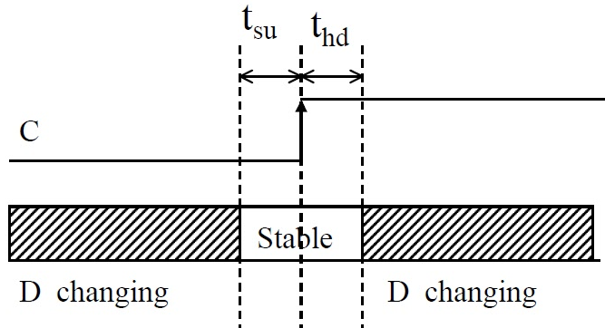
2.3a Basic Concept of Setup-Hold
Setup time
Time when input data is available and stable before the clock pulse is applied.
Hold time
Time after clock pulse where data input is held stable.
Notes:
마지막 챕터는 setup, hold time과 violation의 정의 그리고 관련한 몇 가지 예제를 다루고 있습니다. 이어서 발표 진행하도록 하겠습니다.
먼저 setup time이란 클락 엣지 이전에 인풋 데이터가 안정될 수 있기까지 필요한 최소 시간으로, switching이 일어나기 전까지 입력이 High인지 Low인지를 정확히 인식할 수 있도록 하는데 필요한 최소 시간으로 볼 수 있습니다.
다음 Hold time이란 클락 엣지 이후에 인풋 데이터가 안정적으로 유지되어야 하는 최소 시간으로, switching이 일어난 후 상태의 변화가 정확히 인식되는데 필요한 최소 시간으로 볼 수도 있습니다. 다음 그림을 보시면 여기 클락 엣지를 중심으로 그 이전에 데이터를 정확히 인식하기 위해 필요한 시간을 setup time, 엣지 이후로 데이터를 안정적으로 유지하기 위해 필요한 시간을 hold time으로 표시하였습니다. (엔터) 그림을 보시면, Setup violation이란 클락 엣지 이전의 빗금이 쳐져있지 않은 부분에서 인풋 값이 변하는 경우를, (엔터)(엔터) Hold violation이란 클락 엣지 이후의 빗금이 없는 부분에서 인풋 값이 변하는 경우를 의미합니다.

Slide 21
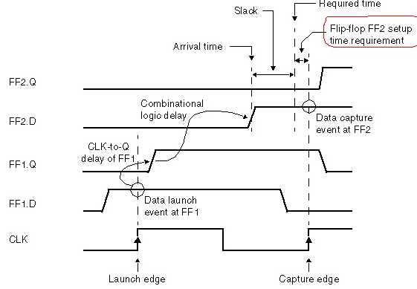
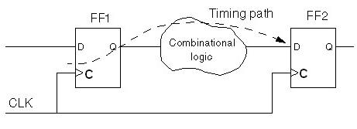
2.3b Basic Concept of Setup-Hold Violation
Setup Check timing – At next clock edge
Required time – Arrival time
Notes:
이번 슬라이드는 두 개의 플립플롭으로 구성된 회로에서 setup violation을 살펴보도록 하겠습니다.
왼쪽 그림을 보면 FF1을 launching 플립플롭으로 FF2를 capturing 플립플롭으로 설정하였고, data path는 FF1의 C, FF1의 Q 그리고 FF2의 D를 차례로 지나는 형태입니다. 클락 사이클을 10ns로 가정해보겠습니다.
만약 setup time이 0ns라면, single cycle circuit의 경우 0ns에 FF1에서 출발한 데이터는 FF2의 D로 10ns안에 도착해야 합니다. 한편, setup time이 1ns라면, 마찬가지로 0ns에 FF1에서 출발한 데이터는 FF2의 D로 9ns안에 도착해야 합니다.
(엔터) 오른쪽 그림을 보도록 하겠습니다. FF1의 D에서 출발한 데이터가 다음과 같은 딜레이를 가지고 FF2의 D로 전달됩니다. (엔터) 이때, 보시는 바와 같이 FF2의 setup time requirement 이전에 제대로 데이터가 도착하는 것으로 보아 현재 상황에서는 setup violation이 일어나지 않는다는 것을 확인할 수 있습니다. (엔터) 네모 박스로 표시한 slack이란 Required time에서 arrival time을 뺀 값으로 얼마나 여유가 있는지를 나타냅니다. 만약 이 값이 음수라면 setup violation이 일어나게 됩니다. 그림에서는 slack의 값이 양수임을 확인할 수 있습니다.

Slide 22
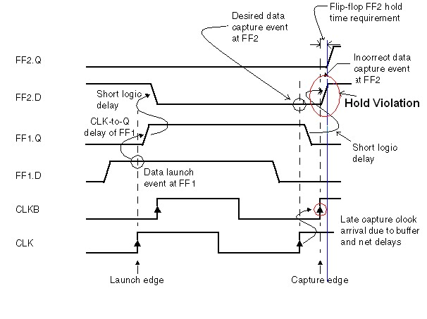
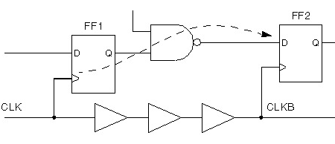
2.3b Basic Concept of Setup-Hold Violation
Hold Check timing – At same clock edge
Notes:
이어서 Hold violation을 체크해 보겠습니다. 이전 circuit과 거의 동일하지만 FF1과 FF2 사이의 clock path에 버퍼를 넣어 두 클락 사이에 일정 수준의 딜레이가 생겼다는 점에서 차이가 있습니다. (엔터)
FF2는 CLKB의 rising edge이후에 표시된 hold time requirement 동안 데이터를 일정한 값으로 유지해야 합니다. 그러나, 동그라미 친 부분에서 볼 수 있듯 요구된 시간 동안 데이터를 안정적으로 유지하지 못해 Hold violation이 일어나는 것을 볼 수 있습니다. 이는 CLK와 CLKB 사이의 딜레이를 줄이거나 (violation을 앞으로 당기는 효과) FF1의 Q 에서 FF1의 D로의 딜레이를 늘리는 방식(violation 나는 부분을 뒤로 밈)으로 해결 가능합니다.(괄호 안 내용 설명)

Slide 23
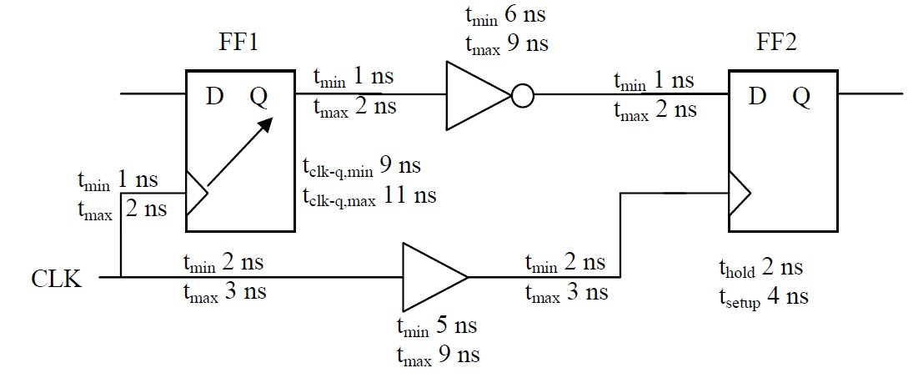
2.3c Examples : Setup-Hold Time / Violation
In the following circuit, find out whether there is any Setup or Hold violation?
Hold analysis
Minimum delay along the data path, Maximum delay along the clock path
Data path : CLK => FF1/CLK => FF1/Q => INV => FF2/D
1 + 9 + 1 + 6 + 1 = 18ns
Clock path : CLK => BUF => FF2/CLK
3 + 9 + 3 + 2 = 17ns
Hold slack = Td – Tclk = 18ns – 17ns = 1ns > 0 => No hold violation!
Notes:
2.3c 챕터는 setup time과 hold time에 관한 세 개의 예제를 다루고 있습니다. 시간 관계상 그 중 하나의 예제에 대해서 설명드리고 발표 마치도록 하겠습니다.
주어진 circuit을 보고 setup violation 또는 hold violation이 발생하는지 확인하는 문제로 상대적으로 간단한 Hold Analysis를 먼저 진행하겠습니다.
Hold analysis에는 data path의 minimum delay와 clock path의 maximum delay가 필요합니다. Data는 클락에서 첫번째 플립플롭의 클락으로 다시 첫번째 플립플롭의 Q를 지나 인버터를 통과하고 최종적으로 두번째 플립플롭의 D로 이동합니다. (엔터)이때 data path의 딜레이는 최소값이 필요하고 이를 계산하면 다음과 같이 18ns가 됩니다.
다음은 clock path로 CLK에서 시작하여 버퍼를 지나고 두번째 플립플롭의 클락으로 들어갑니다. (엔터)(엔터) Clock path의 maximum delay를 계산해보면 아래 식과 같이 17ns라는 것을 알 수 있습니다. 방금 구한 두 값을 이용하면 Hold slack은 다음과 같이 양의 값을 가지게 됩니다. Slack이 양의 값을 가진다는 것은 그만큼의 여유가 있다는 뜻이므로 이 문제에서 hold violation은 생기지 않는다는 것을 알 수 있습니다.

Slide 24
2.3c Examples : Setup-Hold Time / Violation
In the following circuit, find out whether there is any Setup or Hold violation?
Setup analysis
Maximum delay along the data path, Minimum delay along the clock path
Data path : CLK => FF1/CLK => FF1/Q => INV => FF2/D
2 + 11 + 2 + 9 + 2 = 26ns
Clock path : CLK => BUF => FF2/CLK
15 + 2 + 5 + 2 - 4 = 20ns
Setup slack = Tclk – Td = 20ns – 26ns = -6ns < 0 => Setup violation!
Notes:
이어서 Setup Analysis입니다. 그전에 먼저 CLK의 주기를 맥스 값들을 더한 3+9+3=15ns라고 가정하도록 하겠습니다.
Setup analysis에는 data path의 maximum delay와 clock path의 minimum delay가 필요합니다. (엔터)이때 data path와 clock path는 모두 이전과 같으므로 바로 딜레이 계산을 해보도록 하겠습니다. 먼저 보시는 바와 같이 data path의 maximum delay는 26ns가 됩니다.
다음은 clock path의 minimum delay 입니다. Setup analysis를 수행할 때는 그 다음 클락 사이클을 확인해야 하기 때문에 앞서 봤던 hold analysis와는 다르게 클락 사이클을 한번 더해주어야 합니다. (엔터)(엔터)그 다음 clock path의 minimum delay인 2, 5, 2를 차례로 더해줍니다. 마지막으로 두번째 플립플롭의 setup time을 빼주면 clock path의 minimum delay는 20ns가 됩니다. Clock path의 딜레이에서 data path의 딜레이를 뺀 값인 setup slack은 화면과 같이 음의 값을 가지게 됩니다.
따라서 이 경우 setup violation이 발생합니다. 이를 해결하기 위해서는 클락의 주기를 늘리거나 인버터의 maximum 딜레이를 줄여 data path를 줄이는 방식을 떠올려볼 수 있습니다.

Slide 25
Source
http://88physicaldesign.blogspot.com/2015/09/cell-delay-and-net-delay.html
http://www.vlsijunction.com/2015/10/sta-vs-dta.html
http://www.vlsi-expert.com/2011/03/static-timing-analysis-sta-basic-timing.html
http://www.vlsi-expert.com/2018/01/unateness-of-complex-circuit-timing-arc.html
Notes:
참고한 자료들의 출처입니다. 이상으로 발표 마치도록 하겠습니다. 감사합니다.

